Slide 1
物理
人教˙八年级（上册）

Slide 2
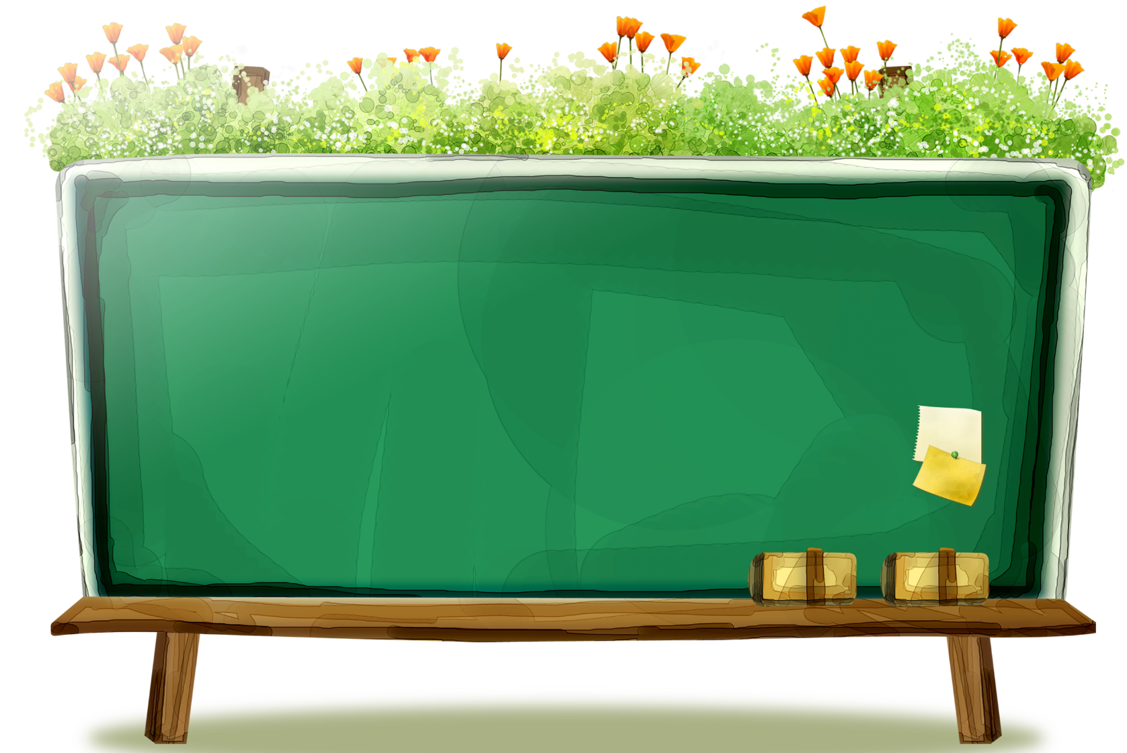
第四章 光现象
第5节 光的色散

Slide 3
课前准备
学习目标
1.初步了解太阳光谱。
2.了解色散现象。
教学分析
3.探究色光的混合，获得有关的知识，体验探究的过程和方法。
4.初步了解看不见的光。
5.初步认识红外线及其作用。
6.初步认识紫外线及其作用。

Slide 4
课前准备
学习重点：光的色散规律，红外线和紫外线的作用。
教学分析
学习难点：光的色散规律。
学习方法：配合挂图、通过演示实验，采用阅读自学、分组实验探究、小组讨论的方法来学习本节内容。
学具准备：大水槽、平面镜、三棱镜、铁架台、光屏、红色玻璃、蓝色玻璃、红纸、绿纸、放大镜，彩色电视机，一盒颜料，红色、绿色、蓝色的透明胶片。

Slide 5
教学内容
点我喔
01
情景引入
03
巩固扩展
02
互动新授
04
课堂小结

Slide 6
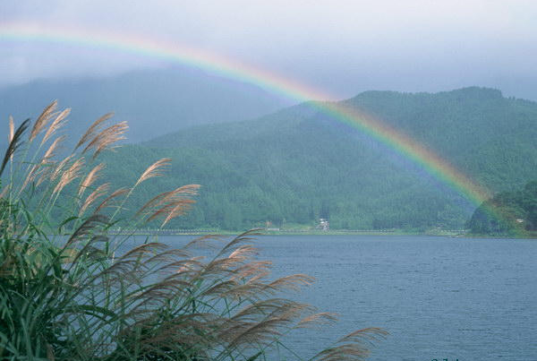

情景引入
雨后的彩虹

Slide 7
互动新授
知识点一 “色散”
让一束太阳光照射到三棱镜上，从三棱镜射出的光有什么变化？

Slide 8
互动新授
实验现象
太阳光是白光，它通过棱镜后被分解成各种颜色的光，这种现象叫光的色散。
如果用一个白色的光屏来承接，在白色光屏上就形成一条彩色的光带，颜色依次是红、橙、黄、绿、蓝、靛、紫。

Slide 9
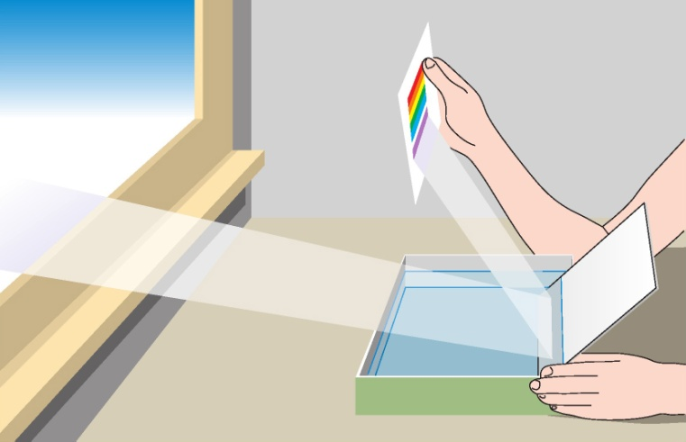
互动新授
如果没有三棱镜，也可以用如图所示的装置，在深盘中盛一些水，盘边斜放一个平面镜，使镜的下部浸入水中，让一束阳光照射在水下的平面镜上，并反射到白墙或白纸上。观察白墙或白纸上反射光的颜色。

Slide 10

互动新授
知识点二 “色光的混合”
人们发现，把红、绿、蓝三种色光按不同比例混合后，能产生各种颜色的光，因此把红、绿、蓝三种色光叫做色光的三原色。

Slide 11
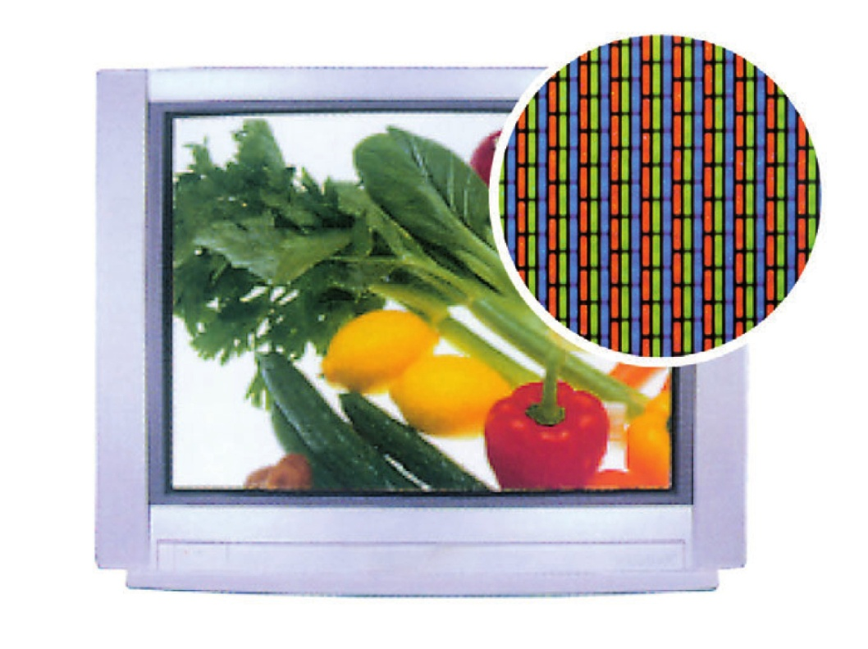
互动新授
用放大镜观察彩色电视画面上的各色光条，可以发现，电视屏幕上显现出的丰富多彩的颜色，都是由红、绿、蓝三种色光合成的。

Slide 12
互动新授
知识点三 “看不见的光”
三棱镜把太阳光分解成不同颜色的光，它们按照一定的顺序排列，形成太阳的可见光谱。
在红光之外是红外线，在紫光之外是紫外线，人眼都看不见.

Slide 13
互动新授
太阳的能量是以光的形式辐射到地球。如果把非常灵敏的温度计分别放到色散后不同颜色的光处，都能够检测到温度的上升，在红光应以外的部分，也有能量辐射。我们把红光以外的辐射叫做红外线。

Slide 14
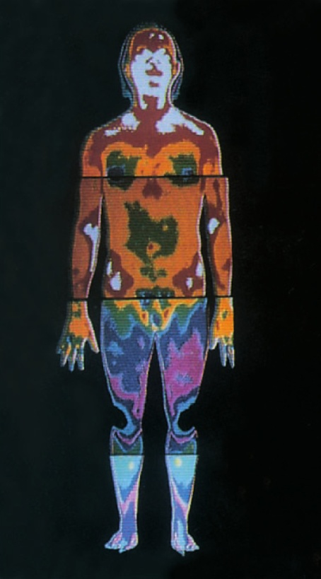
互动新授
在照相机里装上对红外线敏感的胶片，给皮肤拍照并与健康人的照片对比，有助于诊断疾病。
用红外胶片拍摄的热谱图

Slide 15
互动新授
在光谱的紫端以外，还有一种看不见的光，叫紫外线。
适当的紫外线照射对于骨骼的生长和身体健康的许多方面都有好处。

Slide 16
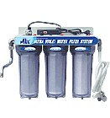
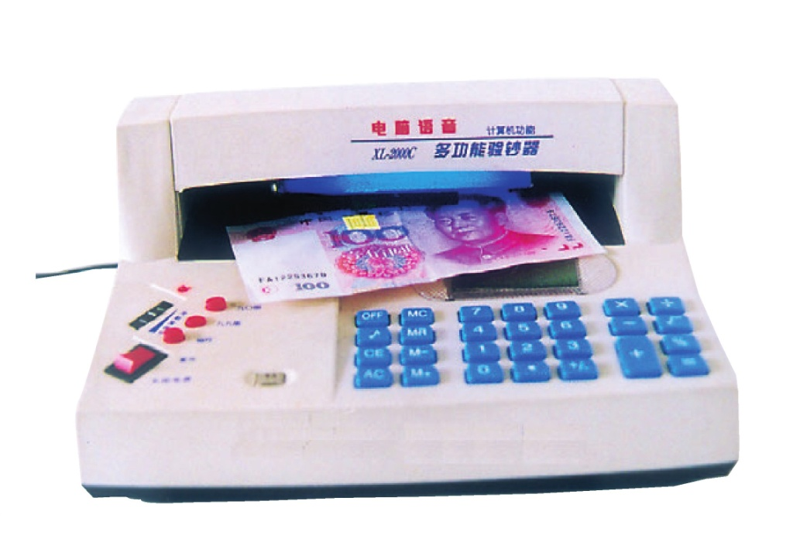
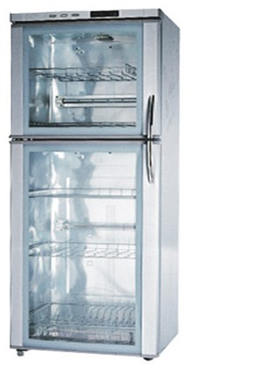
互动新授
紫外线的应用
紫外线使钞票上的荧光物质发光
紫外线杀菌过滤器
紫外线消毒柜

Slide 17
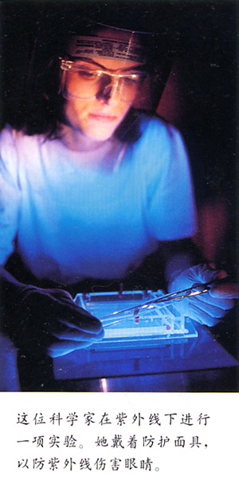
互动新授
过量的紫外线照射对人体有害，轻则使皮肤粗糙重则引起皮肤癌。

Slide 18
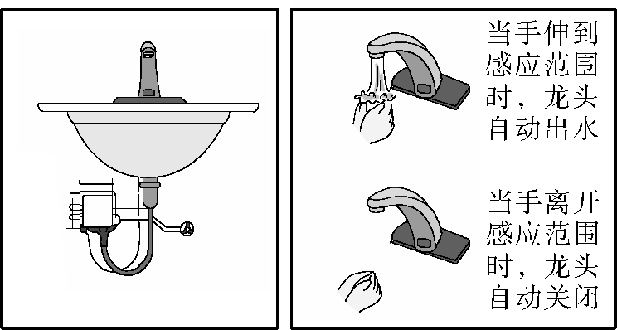
巩固扩展
1.全自动感应水龙头如图所示，它是利用___________________进行自动控制水流的。
人体发出的红外线

Slide 19
巩固扩展
2.白纸上印有黑字，我们看得很清楚，这是因为（ ）
B
A.自然光照到书上，白纸黑字分别反射白光和黑光进入眼睛。
B.自然光照到书上，白纸反射白光进入眼睛，黑字不反射光。
C.白纸和黑字发出光线进入眼睛。
D.黑字比白纸反射光的本领强。

Slide 20
课堂小结
1.光的色散：白光通过三棱镜分解成红、橙、黄、绿、蓝、靛、紫七种颜色的光，这种现象叫光的色散。
2.色光的混合
光的三原色：红、绿、蓝。
3.看不见的光：红外线、紫外线。

Slide 21
谢谢观看

